Slide 1
СИСТЕМА ЭКОЛОГИЧЕСКОГО ВОСПИТАНИЯ В МБДОУ ДС КВ №5
АВТОР: СТАРШИЙ ВОСПИТАТЕЛЬ МБДОУ ДС КВ №5
БАСЛОВЯК ТАТЬЯНА АНАТОЛЬЕВНА

Slide 2
Основные направления в экологическом воспитании детей:
помочь ребёнку открыть для себя многообразный и удивительный мир природы;
научить любить, понимать и беречь его;
познать свой организм;
научиться беречь своё здоровье

Slide 3
Для реализации задач экологического воспитания в детском саду создали определённые условия, придумали организацию внутренней и внешней природной зоны.

Slide 4
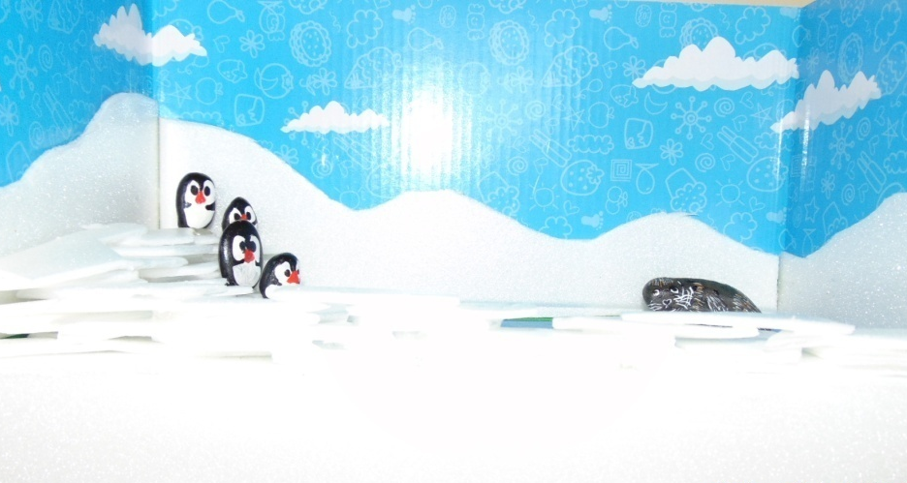
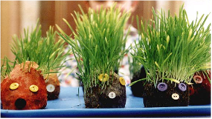
Внутренняя природная зона:
макеты живой природы в каждой группе;
уголки природы;
аптека на подоконнике;
огород на подоконнике;
альбомы («О роли витаминов», «Умывайся, закаляйся» «Красная книга Кубани» и т.д.)

Slide 5
В каждой возрастной группе оборудованы уголки природы, где имеются разнообразные комнатные растения. Дети учатся:
ухаживать за объектами уголка природы,
заботиться о чистоте группы и участка;
у них формируется эмоционально-доброжелательное отношение к природе.
наблюдают за изменениями растений в период роста и цветения;
организуют опытно-экспериментальную и игровую деятельность;
знакомятся с литературой о природе;
отмечают наблюдения в календарях природы

Slide 6
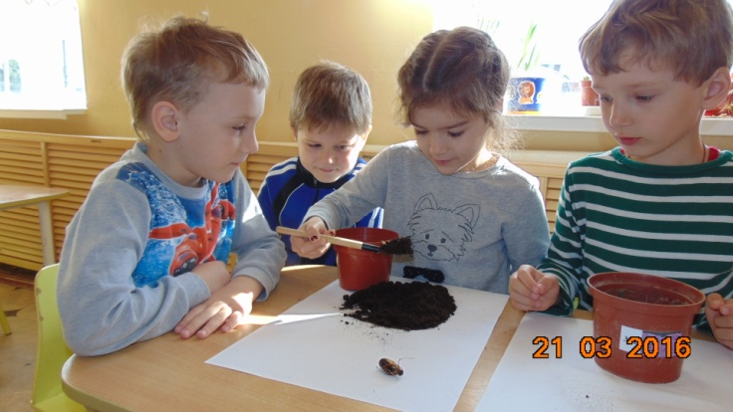
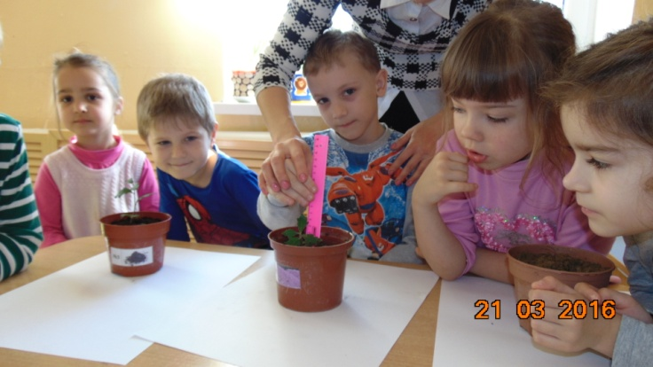
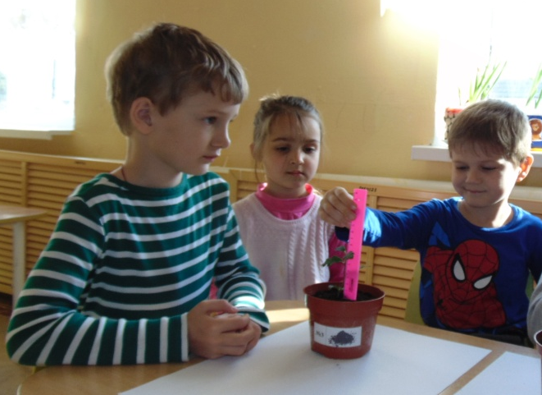
Дети старшего дошкольного возраста пробуют себя в роли исследователей
Принимая участие в образовательных экологических проектах, воспитанники ДОУ постигают азы экспериментирования и проведения опытов.

Slide 7
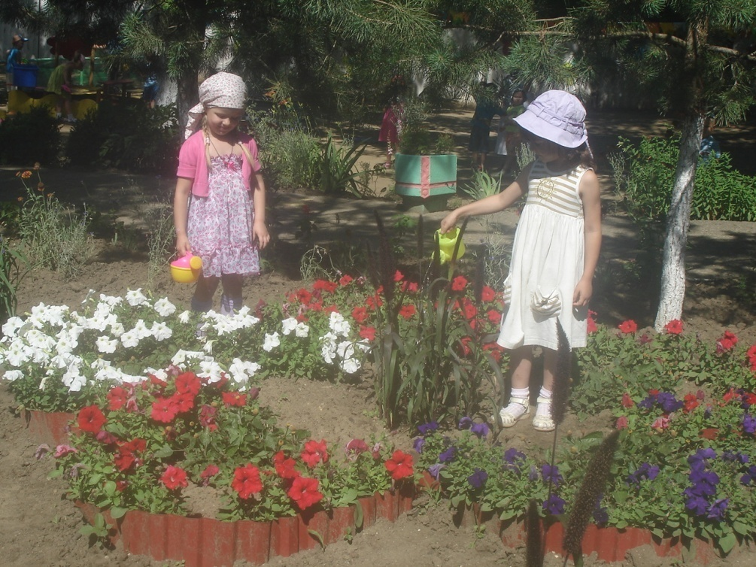
Внешняя природная зона:
огород;
цветники;
прогулки на свежем воздухе;
экскурсии;
экологическая тропа

Slide 8
Формы и методы работы с детьми по экологическому воспитанию:
экскурсии, прогулки, походы;
экологические занятия;
экологические игры;
чтение литературы экологического содержания;
опыты, исследовательская работа;
проведение ежегодных акций «Берегите первоцветы», «Экологический десант» и «Птицы – наши друзья»

Slide 9
В результате проводимой работы по экологическому воспитанию:
дети получают представления о многообразии растительного и животного мира;
знают основные признаки живого;
устанавливают связи между состоянием живых существ и средой обитания;
овладевают трудовыми навыками по уходу за растениями и животными, своим организмом;
дети учатся чувствовать красоту природы, любить и созидать

Slide 10
Сотрудничество и взаимодействие с семьями воспитанников в системе экологического воспитания представляют собой способ организации целенаправленной совместной деятельности педагогов и родителей по экологическому воспитанию дошкольников

Slide 11
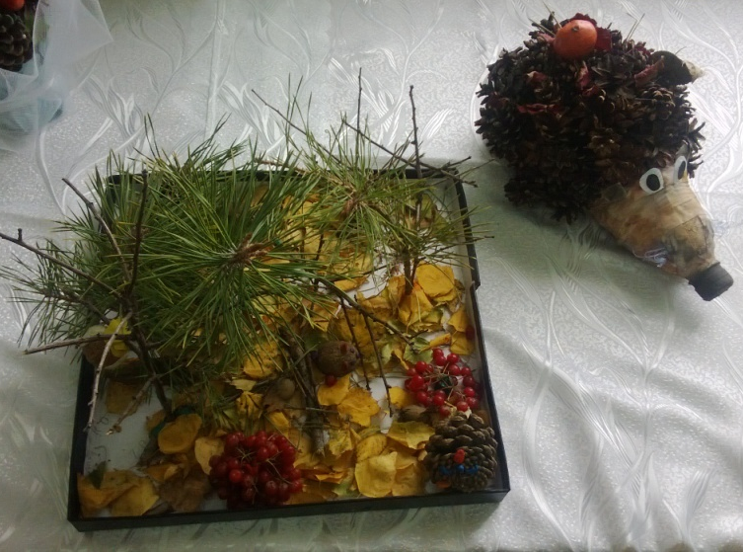
Формы работы с семьями:
подготовка информационных бюллетеней;
изготовление листов для семейного чтения, содержащих интересные сведения о растениях и их полезных свойствах;
участие в семейных экологических проектах;
участие в акциях «Экологический десант» и «Птицы – наши друзья»;
участие в конкурсах поделок из природного материала

